Slide 1
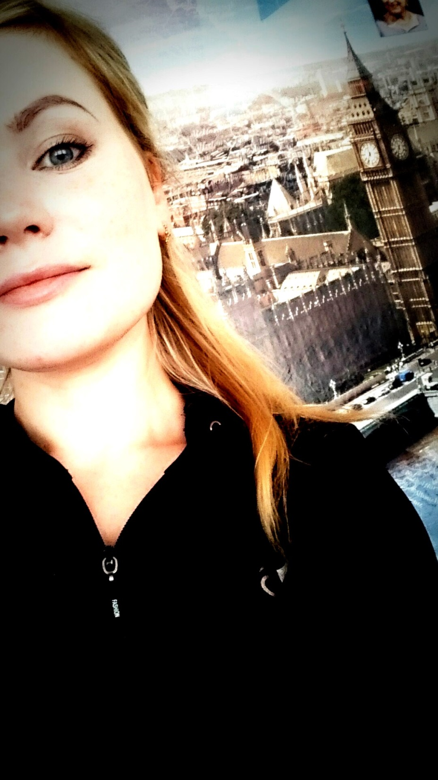
Кабинет английского языка МБОУ Кличкинская СОШ Приаргунского района Забайкальского края
Учитель английского языка
Гаврик Ольга Васильевна
I квалификационная категория
2016 год

